Slide 1

ngular
Chapitre 4
Les composants simples

Slide 2
Composants
Programmation orientée composant
Chaque composant possède
Une classe
Une vue HTML (template)
Une CSS

Slide 3
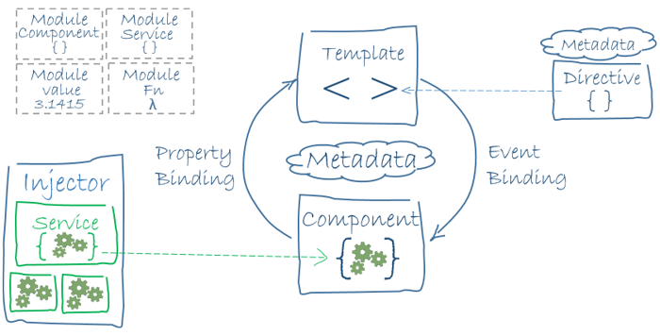
Architecture

Slide 4
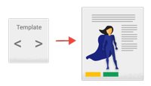
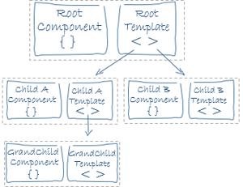
Template
Vue du composant
HTML
Mixera l'HTML root et les descandants

Slide 5
Ng generate
Afin d’éviter la saisie du code des 3 fichiers .html, .css et .ts une commande a été créée
Ng generate component nomDuComposant
Exemple
ng generate component heroes
Génère les 3 fichiers
Avec du code
Dans le répertoire heroes

Slide 6
Expression
Les classes TS sont préfixées par export
Les vues HTML peuvent voir les attributs de la classe du composant
export class HeroesComponent implements OnInit {
result = "Résultat du calcul";
Expression de la vue
Dans le HTML le binding suivant affiche result
{{result}}

Slide 7
Sélecteur
Le sélecteur est le nom Angular du composant
app-nomducomposant
Pour les CSS il s’agit du préfixe des styles
Il s’agit d’une directive

Slide 8

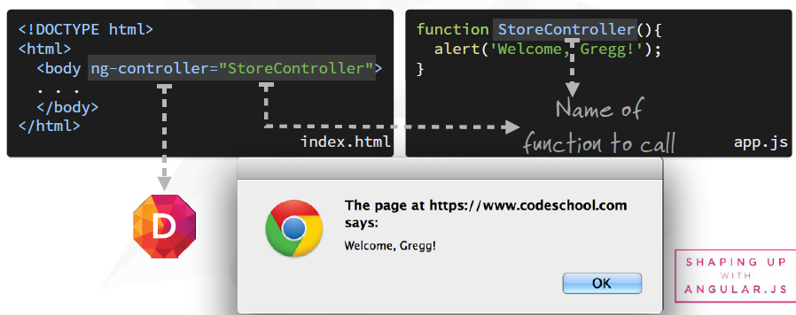
Les Directives
Une directive est un marqueur HTML qui dit à Angular de d’effectuer une action

Slide 9
Directive
Le composant a créé une directive
<app-nomducomposant></app-nomducomposant>
Permet d’inclure le composant dans un autre composant
Ecriture XML simplifiée déconseillée
<app-nomducomposant/>
Par exemple
Dans app.component.html ajouter
<app-heroes></app-heroes>

Slide 10
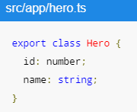
Les classes TS
Création d’une classe simple TS
Directement lise dans app pour être réutilisée dans tous les composants
L’import
Import { Hero } from '../hero';

Slide 11
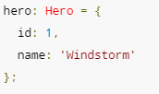
Instantiation JSON
Il est possible d’instantier une classe avec une écriture JSON

